Slide 1
Simmetrie assiali con un software di geometria dinamica

Slide 2
Un video per cominciare
Ecco un video per esplorare le simmetrie assiali con un file di geometria dinamica.

Slide 3
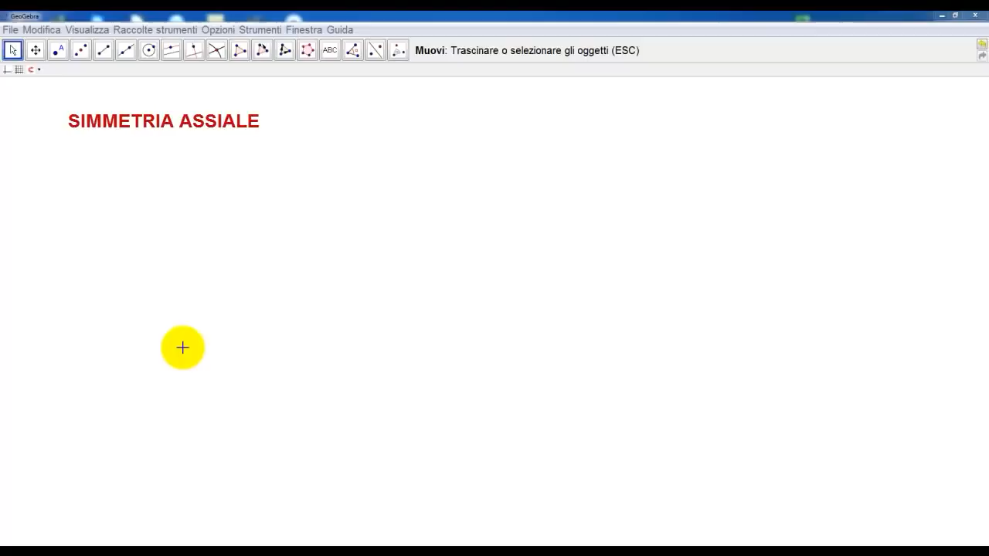
Video

Slide 4
Simmetrie assiali con un software di geometria dinamica. Attività
Completa la scheda per realizzare simmetrie assiali con il software Geogebra

